Slide 1
종합설계기획 진행결과
2017180013 박지용
게임공학과

Slide 2
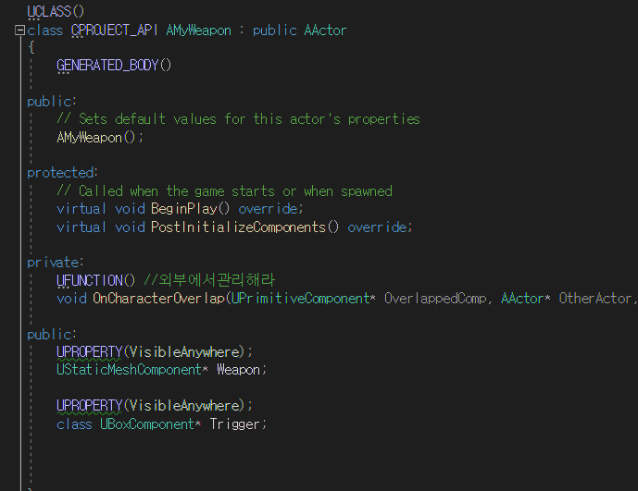
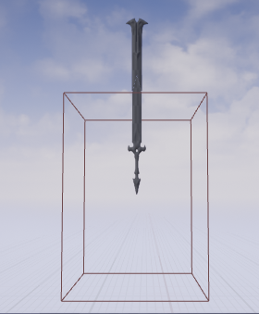

목표 : 캐릭터 무기 획득(1)
무기 헤더
무기

Slide 3
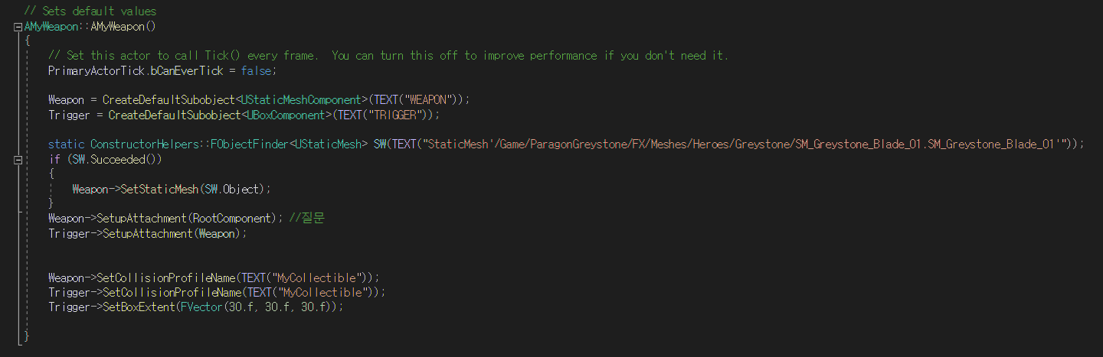
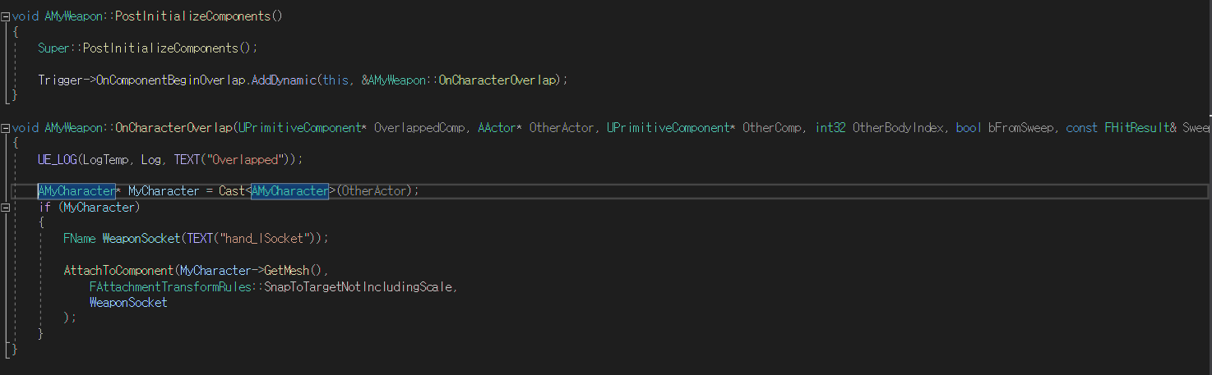
목표 : 캐릭터 무기 획득(2)
무기 cpp

Slide 4
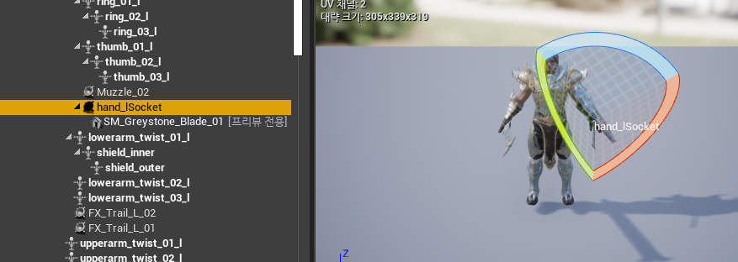
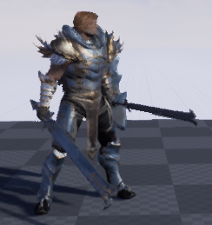
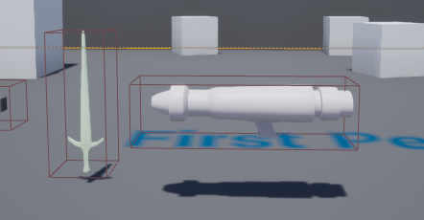
목표 : 캐릭터 무기획득(3)
무기 소켓
착용샷
추가 무기

Slide 5
데모 영상

